Slide 1

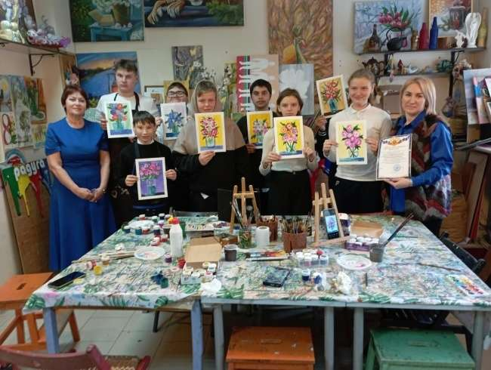
В багетной мастерской, знакомство с профессией «флорист»

Slide 2
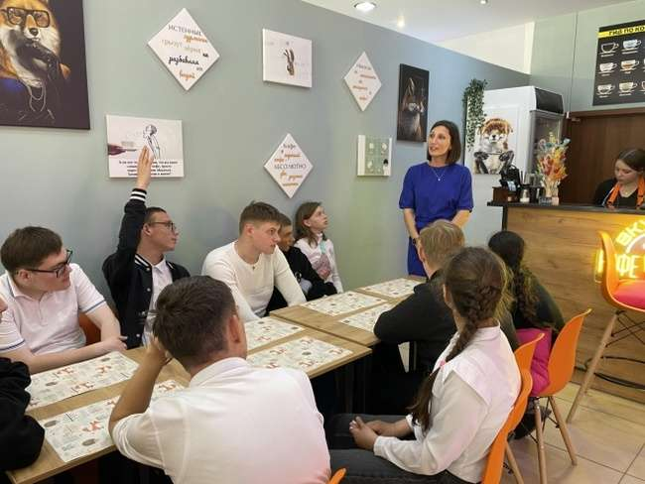
Знакомство с профессией «Бариста» в кофейне
«Лиса и кофе»

Slide 3
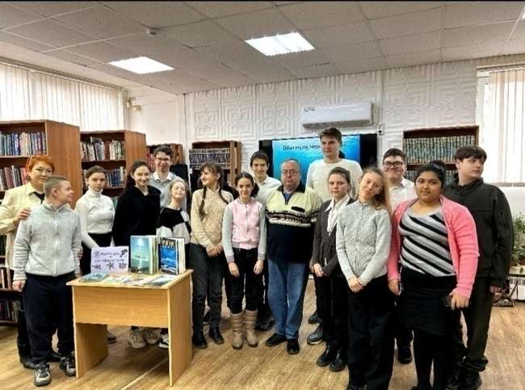
Знакомство с профессией «Писатель» в детской библиотеке, встреча с писателем С.Левиным

Slide 4
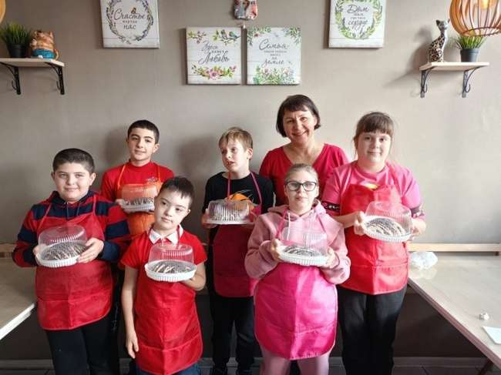
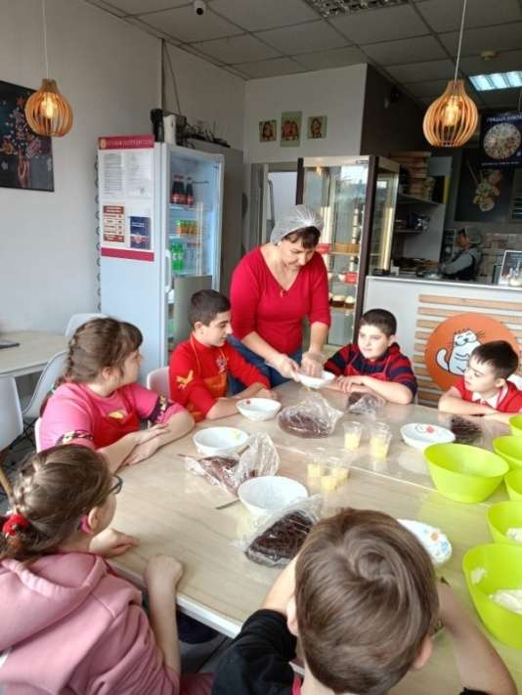
Знакомство с профессией «Кондитер» профориентационный мастер-класс в кафе «Сытый кот»

Slide 5
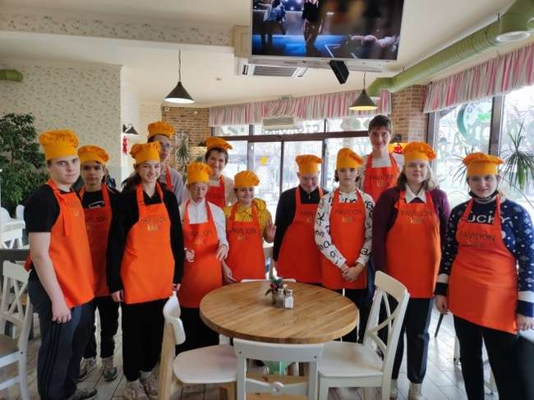
Знакомство с профессией «Повар» профориентационный мастер-класс в кафе- столовой «Шпинат»

Slide 6
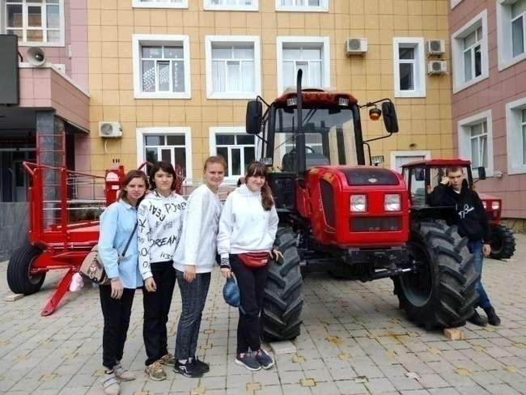
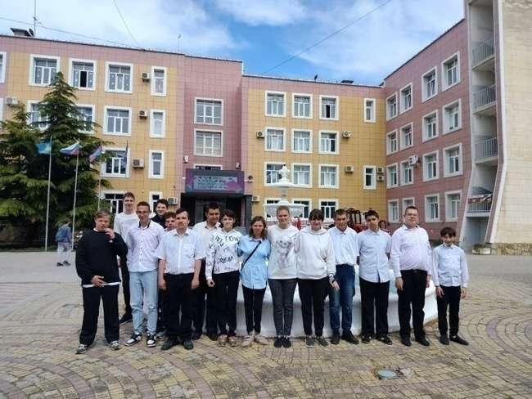
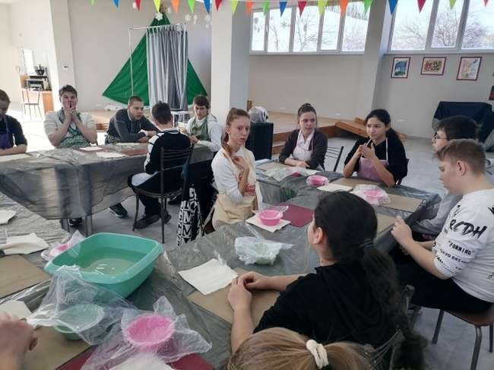
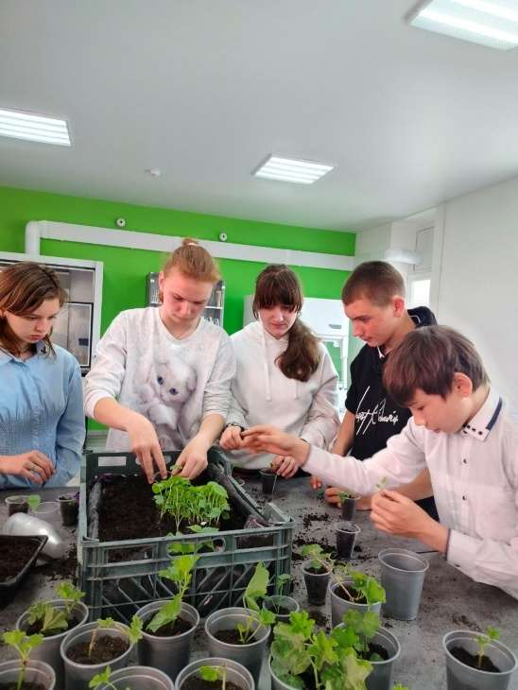
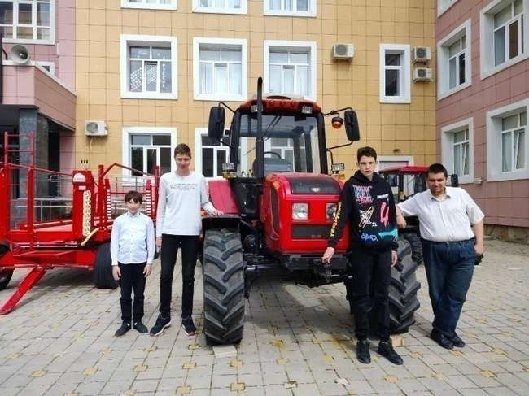
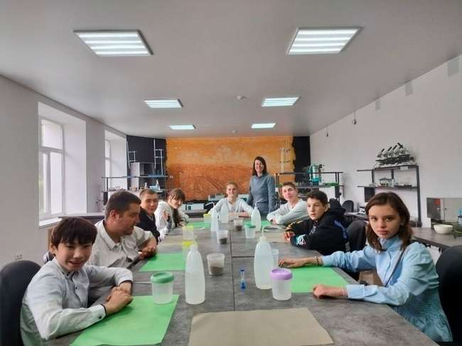
Экскурсия в Анапский сельскохозяйственный техникум

Slide 7
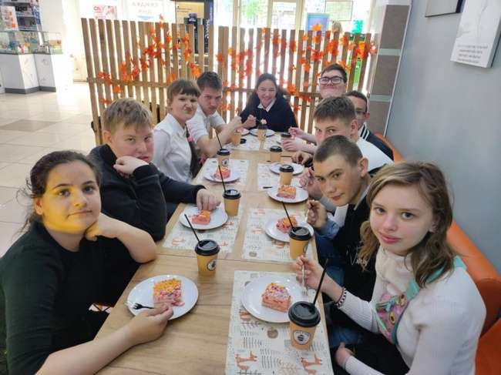
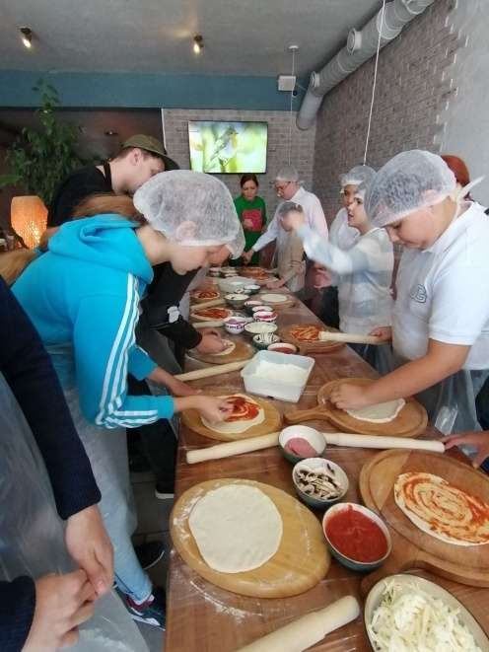
Знакомство с профессией «Повар» профориентационный мастер-класс в пиццерии «ЯЕМ»

Slide 8
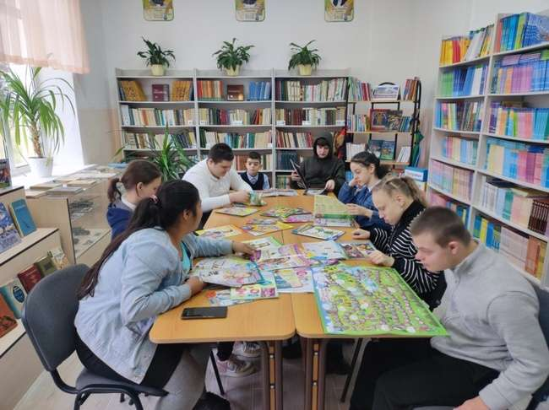
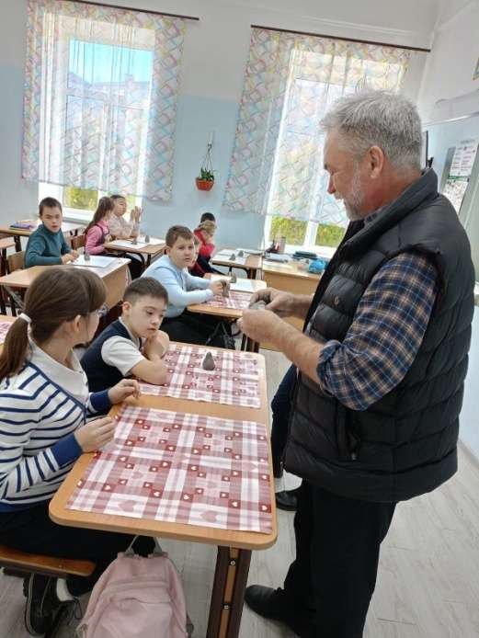
Мастер-класс по гончарному мастерству. Знакомство с профессией «Гончар»

Slide 9
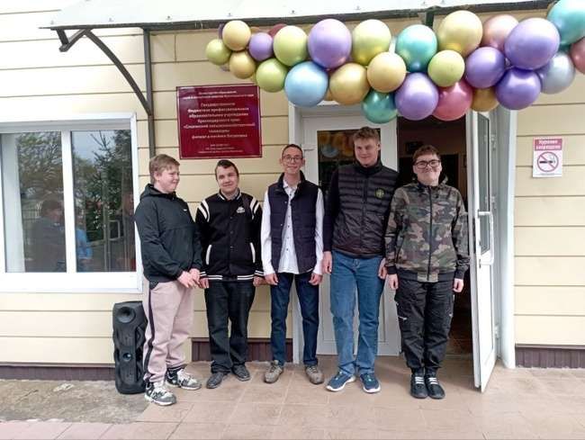
День открытых дверей в Славянском сельскохозяйственном техникуме, филиал п.Веселовка

Slide 10
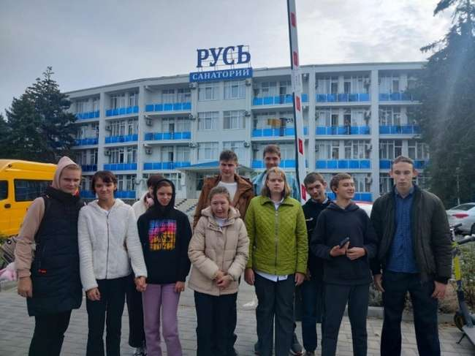
Профориентационная экскурсия в санаторий «Русь», знакомство с профессиями: горничная, прачка, кух.рабочий

Slide 11
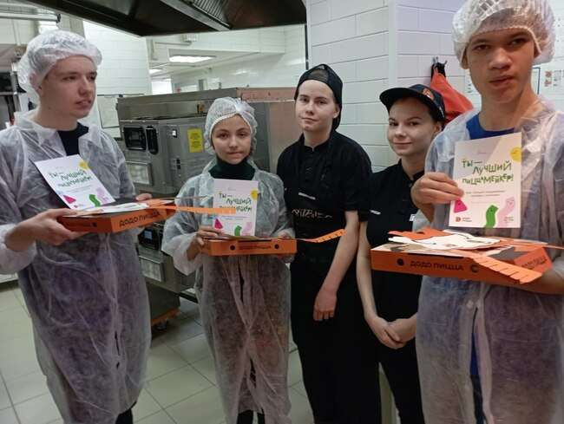
Профориентационный мастер-класс
в «До-до пицца»

Slide 12
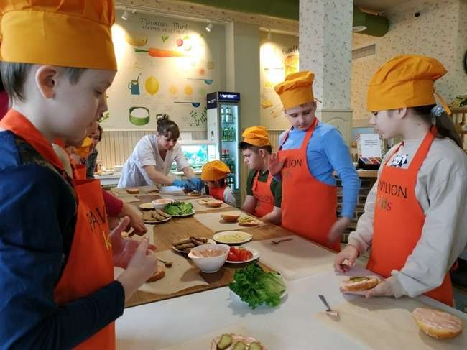
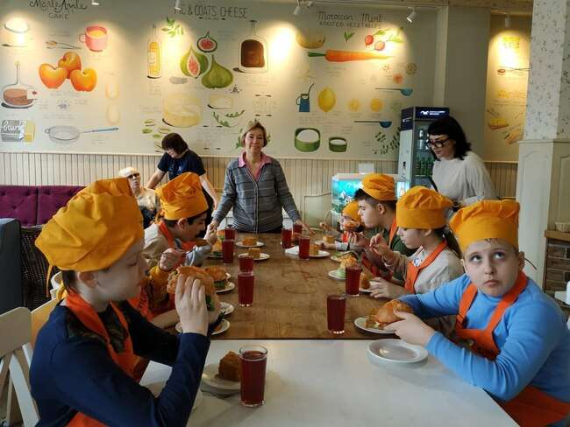
Профориентационный мастер-класс в кафе-столовой «Шпинат», знакомство с профессией повар

Slide 13
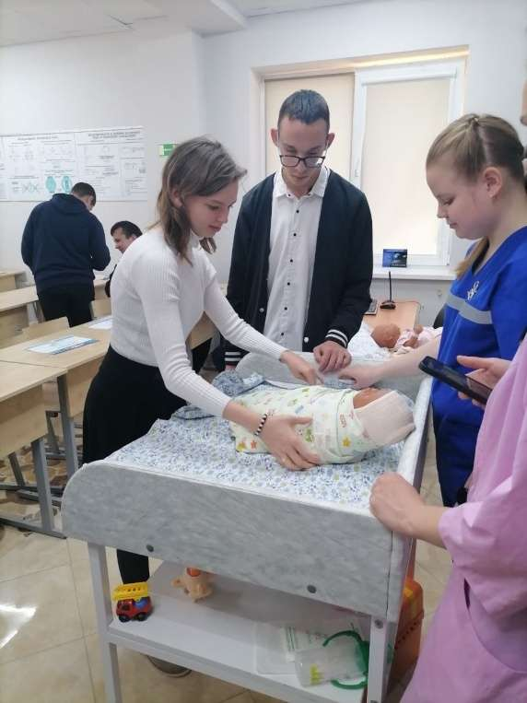
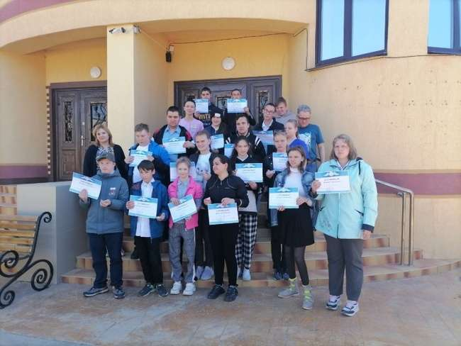
Профориентационная экскурсия в Анапский индустриальный техникум. Знакомство с профессией мед.сестра, санитар.

Slide 14
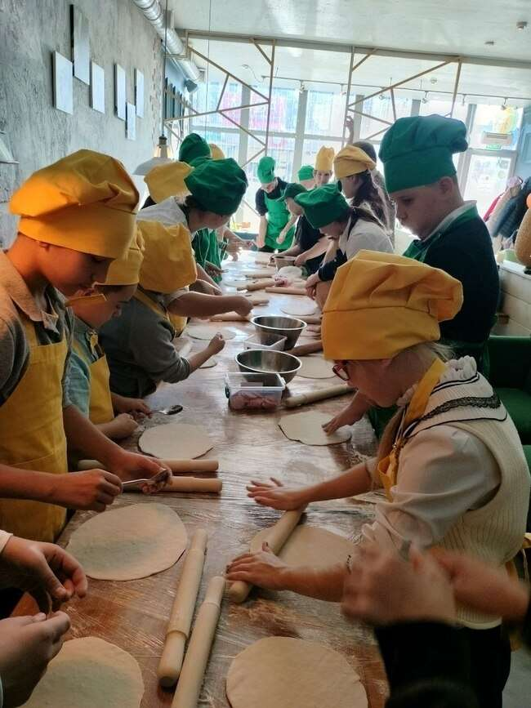
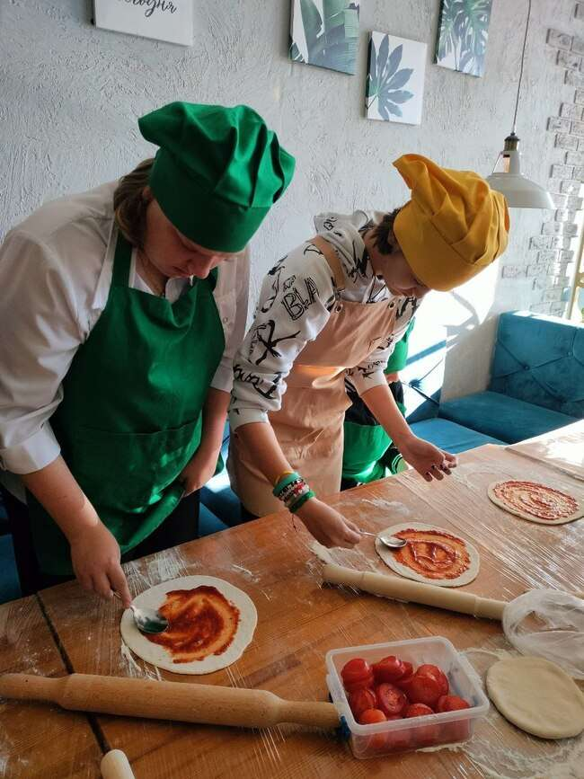
Профориентационный мастер-класс в пиццерии «ЯЕМ»

Slide 15
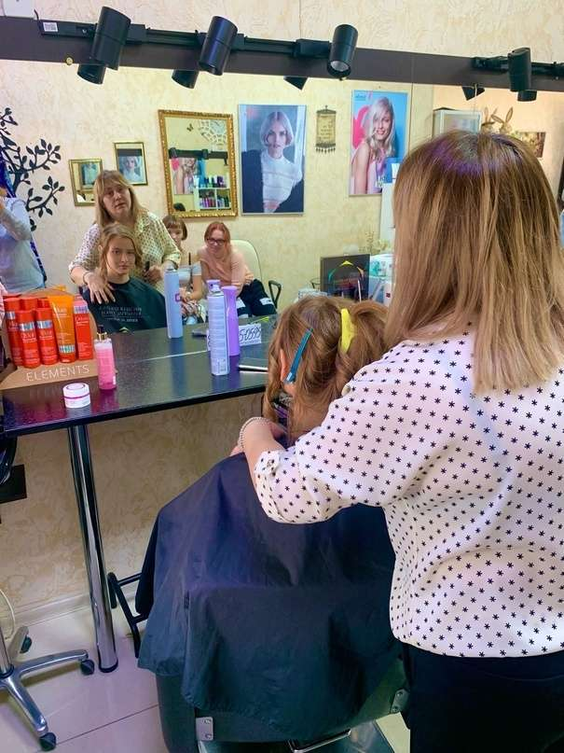
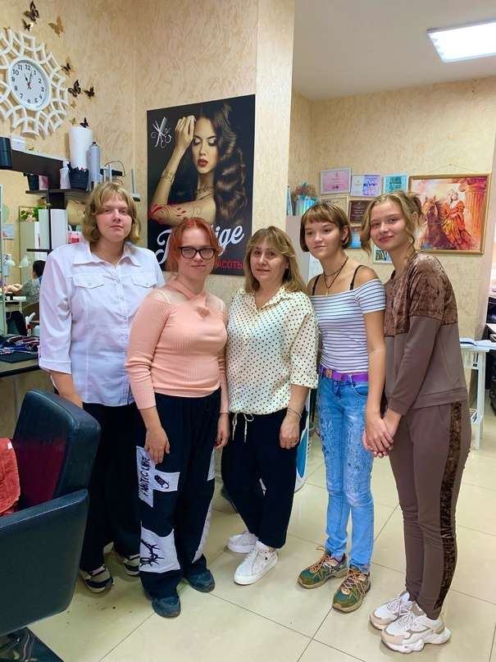
Профориентационный мастер-класс в студии красоты. Знакомство с профессией «Парикмахер»

Slide 16
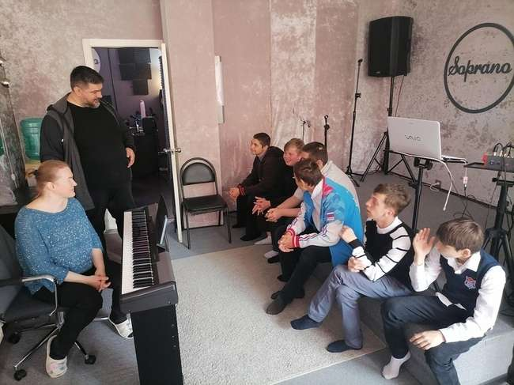
Профориентационный мастер-класс в студии звукозаписи Soprano.

Slide 17
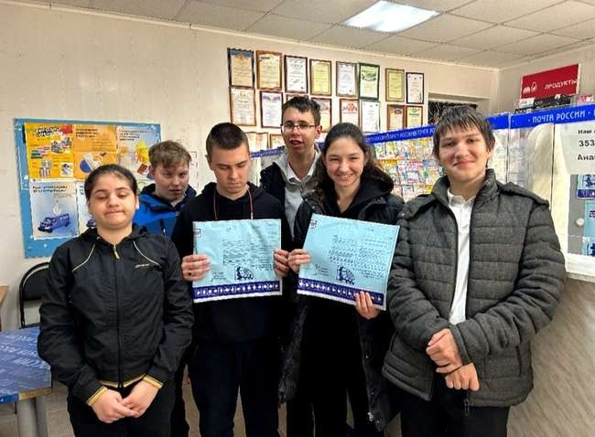
Экскурсия на почту РФ. Знакомство с профессией «Почтальон»

Slide 18
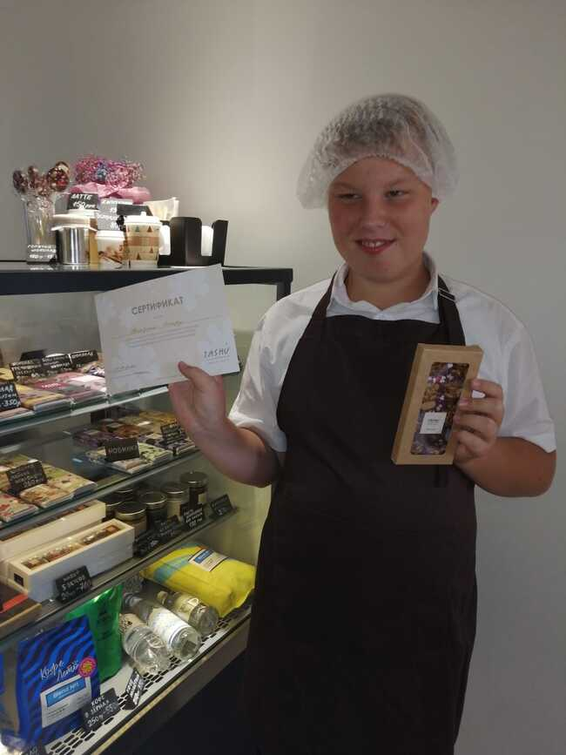
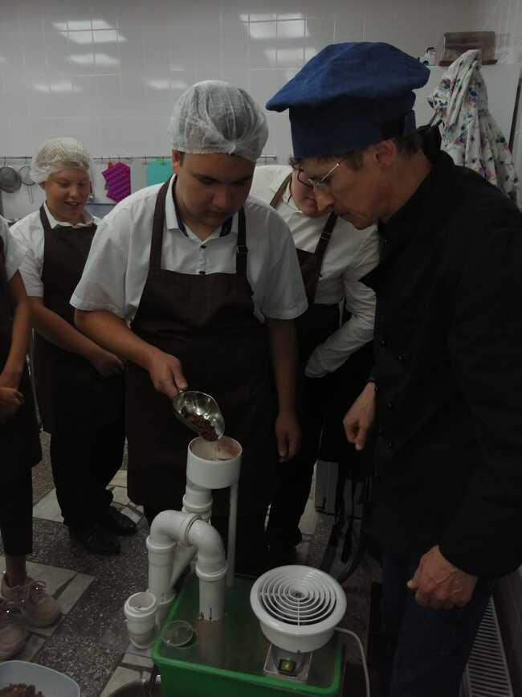
Профориентационный мастер-класс на шоколадную фабрику «TASHY»

